Slide 1

Progetto ingegneria del software Sky Hotel management
Pawel Stalowczyk - 1073420
Alessandra Cortinovis - 1073344

Slide 2

Obbiettivo
L’obbiettivo dell’applicazione è di rendere più fluida e maneggevole la gestione delle attività di Sky Hotel, specialmente per i receptionist. Infatti nell’applicazione sono raccolti tutte le operazioni necessarie al personale.
Le operazioni comprendono, per i receptionist:
Gestione delle stanze;
Check-in;
Check-out;
Visualizzazione delle stanze occupate;
Storico delle prenotazioni.
Nell’applicazione è compresa anche un’area per l’amministratore che ha la possibilità di autorizzare o meno l’accesso dei vari receptionist sulla piattaforma.

Slide 3
Difficoltà incontrate
Le difficoltà incontrate durante il progetto riguardano soprattutto i tool di progettazione.
Avevamo iniziato con due tool diversi, uno con Apache NetBeans e l’altro con Eclipse. A causa di difficoltà riscontrate abbiamo deciso di usare entrambi Apache NetBeans.
Anche con il passaggio dallo scheletro della struttura in UML a codice Java abbiamo avuto dei problemi, per questo abbiamo deciso di impostare una piccola parte in UML e il resto implementare a mano e aggiornare il file UML.
Un’altra difficoltà incontrata è stata durante la fase di testing, siccome non siamo riusciti a testare la GUI e creare dei casi di test.

Slide 4


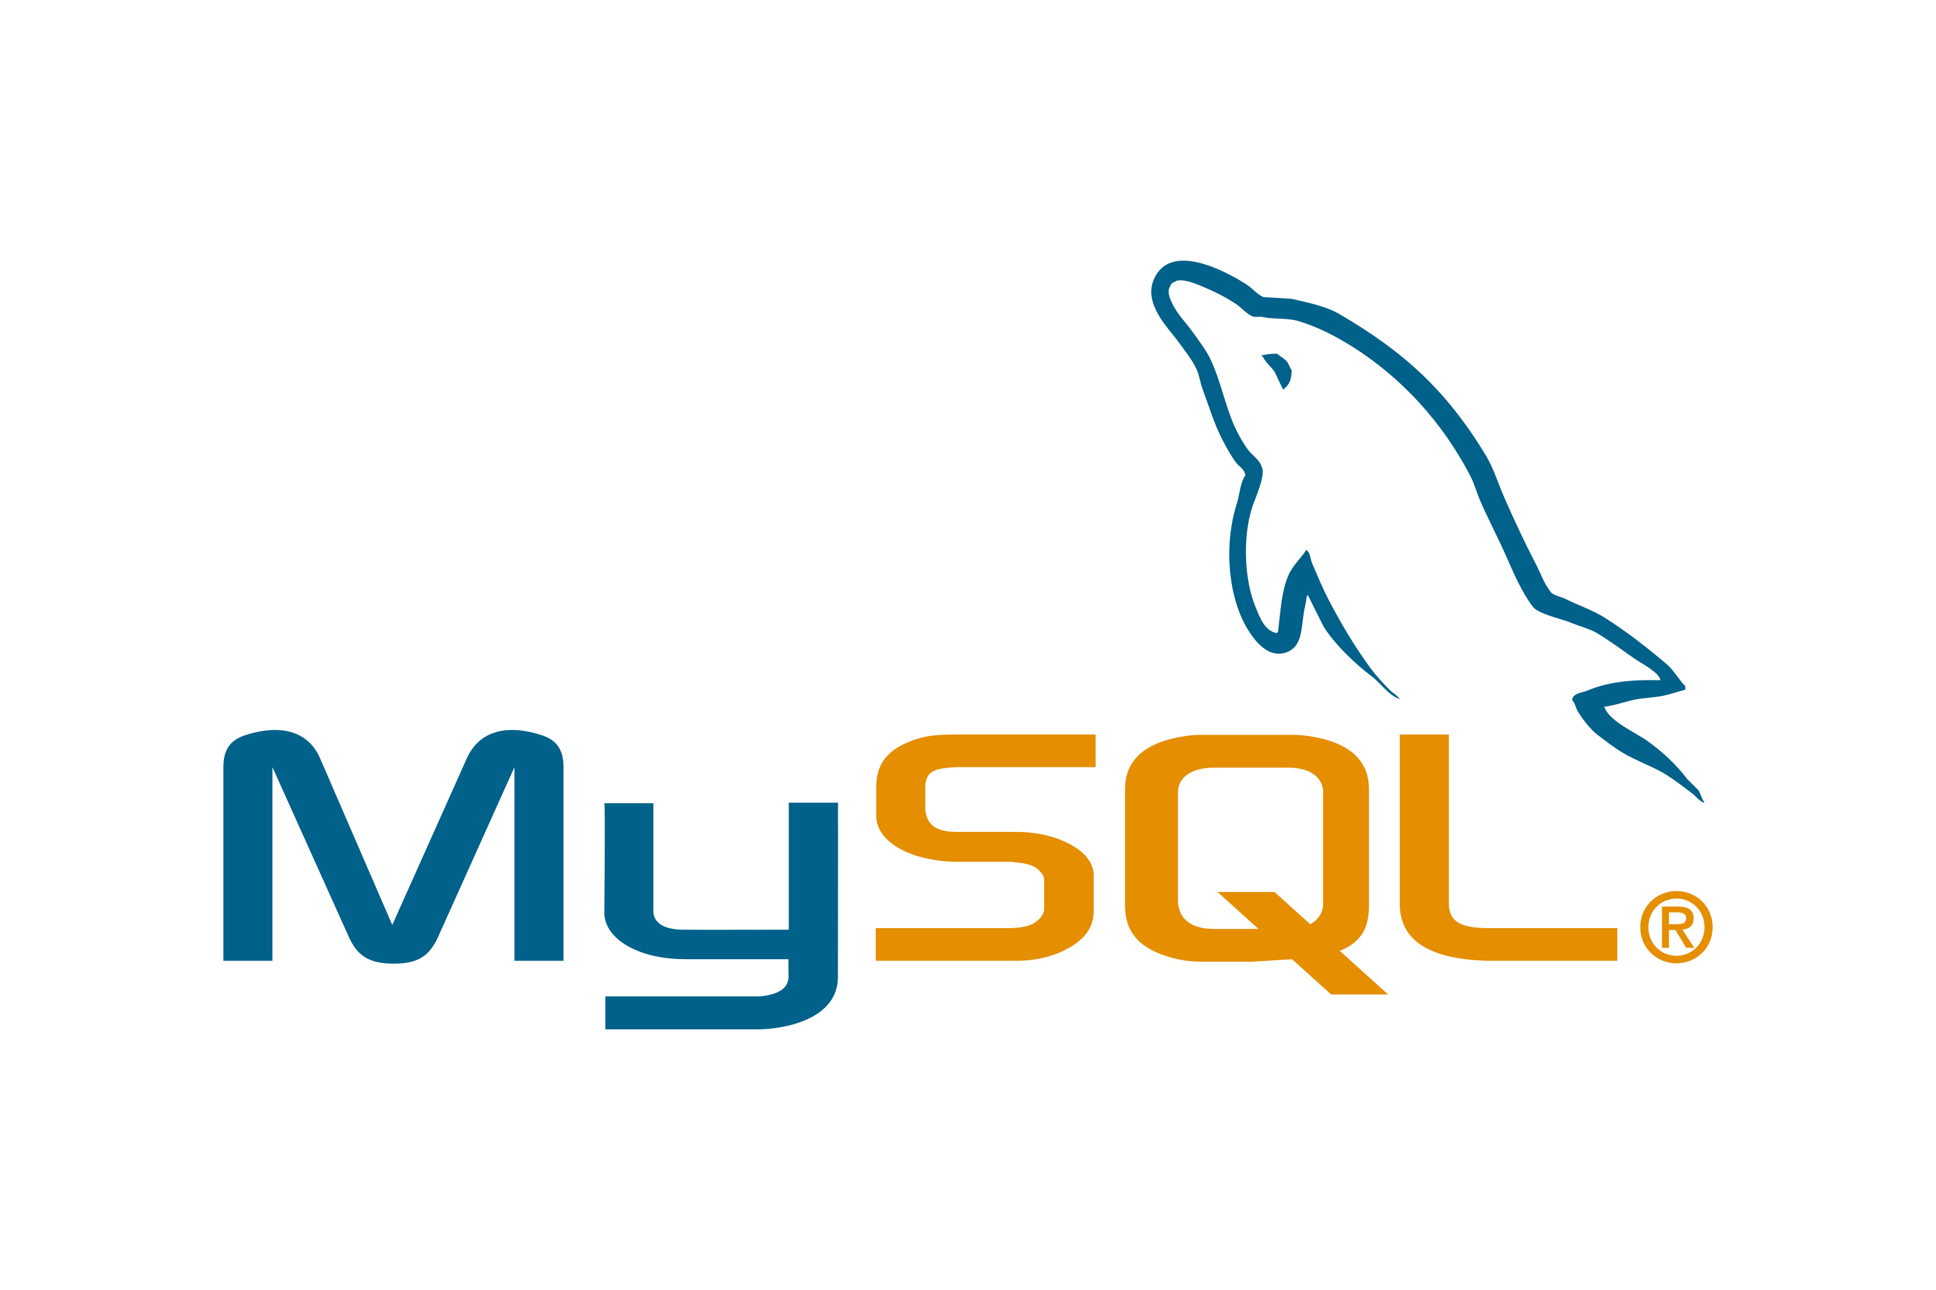
Paradigmi di programmazione e modellazione utilizzati e tools
Paradigmi e linguaggi
tools
Per la programmazione il linguaggio principale utilizzato è stato Java, quindi linguaggio di programmazione ad oggetti, e il linguaggio SQL.
Il linguaggio di modellazione utilizzato è UML.
I paradigmi utilizzati sono quelli dei linguaggi elencati sopra: Java, SQL e UML.
Come tools sono stati utilizzati:
Apache NetBeans per la programmazione;
Al suo interno è stata usata la libreria swing che contiene gli elementi utilizzati per l’interfaccia grafica (jFrame, jLable, jTextField, ecc).
StarUML per i diagrammi in UML;
MySQL per la realizzazione e gestione del database.

Slide 5
Software configuration management
Come strumento per configuration management è stato usato GitHub per la condivisione del codice sorgente e dei file (e.s. diagrammi e bozze per design) relativi al progetto.
Le operazioni di commit, push e pull sono state effettuate direttamente dall’IDE utilizzato, Apache NetBeans, in quanto incorporate all’interno.

Slide 6
Software life cycle
Il modello di processo utilizzato per la realizzazione del progetto è quello agile, più precisamente il metodo scrum a prototipazione con sviluppo incrementale.
Le attività di ingegneria dei requisiti, progettazione, design e implementazione sono alternate.
La creazione del prototipo è stata fatta ispirandosi al modello MDA, pensando prima al modello del programma che si voleva creare e successivamente implementando le varie funzionalità. Il programma finale è frutto dell’ampliamento del prototipo creato inizialmente.

Slide 7
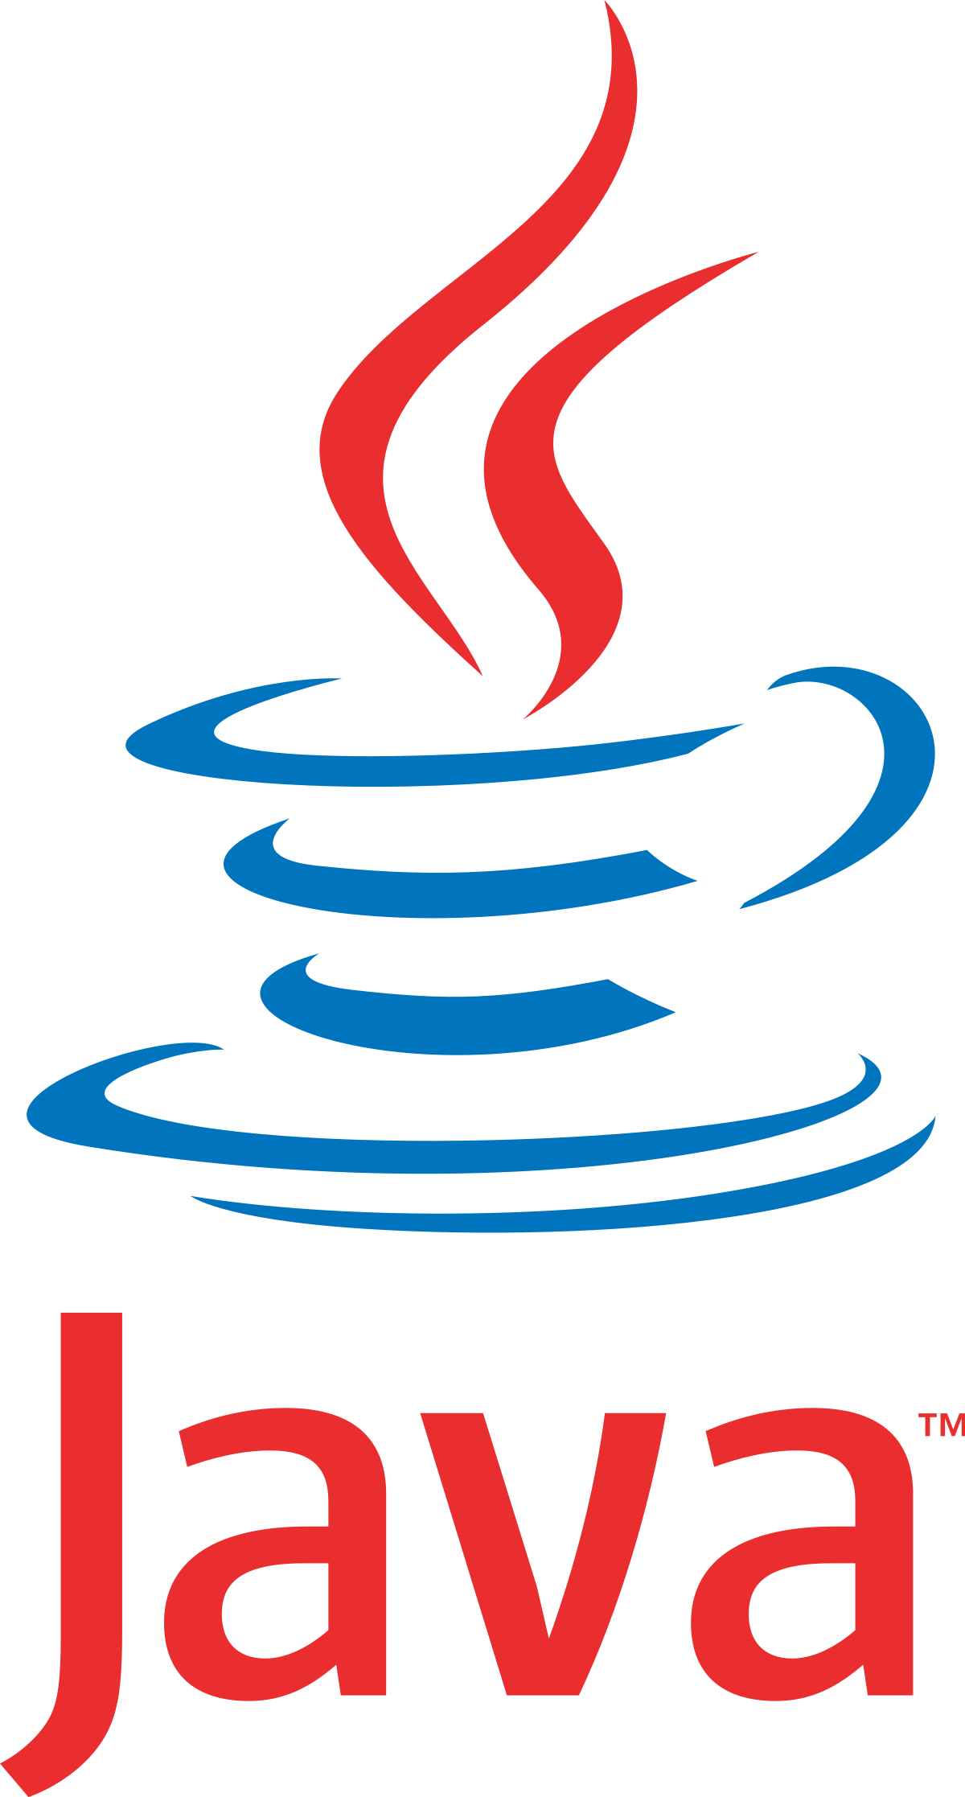

Requisiti
Gli standard seguiti durante le fasi del progetto sono quelli Java, in quanto il programma è scritto principalmente nel linguaggio java, e seguendo gli standard SQL per la parte di creazione delle tabelle del database.

Slide 8
Architettura
L’architettura del programma è una architettura a strati ed è divisa in due aree principali:
area di back-end, dove sono contenuti
il DataBase, con le tabelle utente (users), stanze(room), cliente(clients);
la parte logica con le classi e i metodi relativi alla gestione del programma;
area di front-end, che contiene
la parte UI del programma.
Front-end
UI layer
Back-end
Logic layer
DB

Slide 9
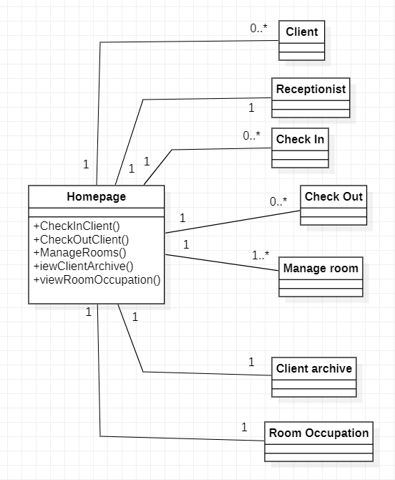
Design pattern
Lo stile architetturale utilizzato per il progetto è il Façade pattern, che si adatta meglio alla struttura del programma.
Home page è infatti la facciata attraverso la quale il receptionist accede a tutte le operazioni eseguibili.

Slide 10
Modellazione
Diagrammi realizzati:
Use case diagram con tutte le operazioni previste per la gestione;
Class diagram con le classi utilizzate, specialmente quelle della UI;
State machine con rappresentazione dello stato della camera (libera, occupata, in modifica, …);
Sequence diagram che descrive i passi svolti dalle varie figure durante la richiesta di autorizzazione/registrazione del nuovo utente all’amministratore;
Activity diagram che contiene tutte le operazioni e attività svolgibili dalle varie figure nel programma.

Slide 11
Implementazione
Nel programma sono state implementate, tramite Apache NetBeans:
Gestione delle stanze: inserimento stanza;
Check in: inserimento dati cliente e dettegli della stanza e periodo in cui alloggia allo Sky Hotel;
Check out: ricerca del cliente in base alla stanza occupata e calcolo del costo dell’alloggio.
Visualizzazione stanze occupate: visualizzazione elenco dei clienti e relative stanze occupate;
Visualizzazione archivio contenente lo storico delle prenotazioni.
Non sono state implementate:
le opzioni di elimina e modifica dei dettagli della stanza;
Opzione di selezionare il cliente dalla stanza occupata per andare direttamente al check out.
Le classi (staff, receptionist, admin, ecc.) non sono state implementate per la mancata utilità all’interno del programma.

Slide 12
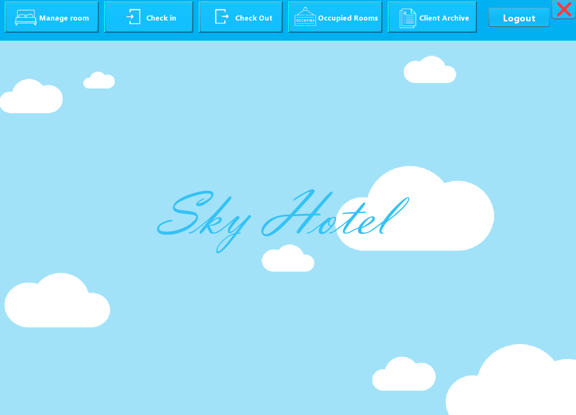
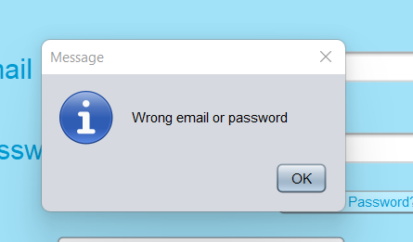
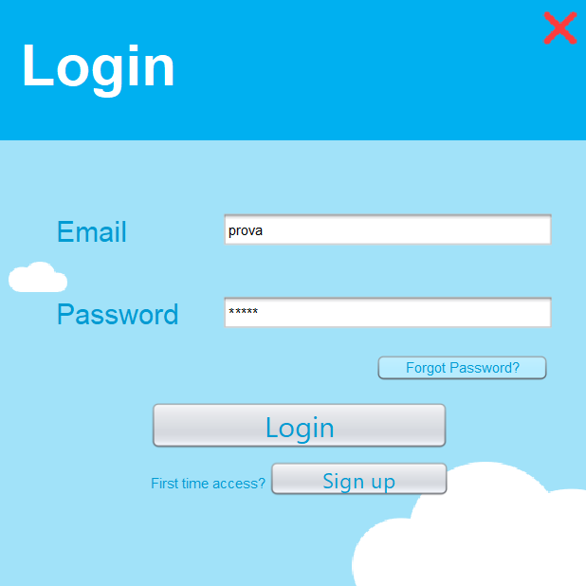
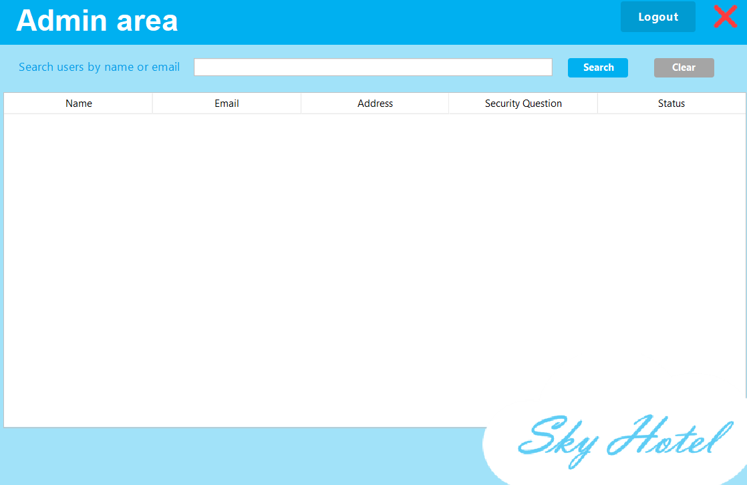
DEMO
In caso di errore
Area receptionist
Area amministratore

Slide 13
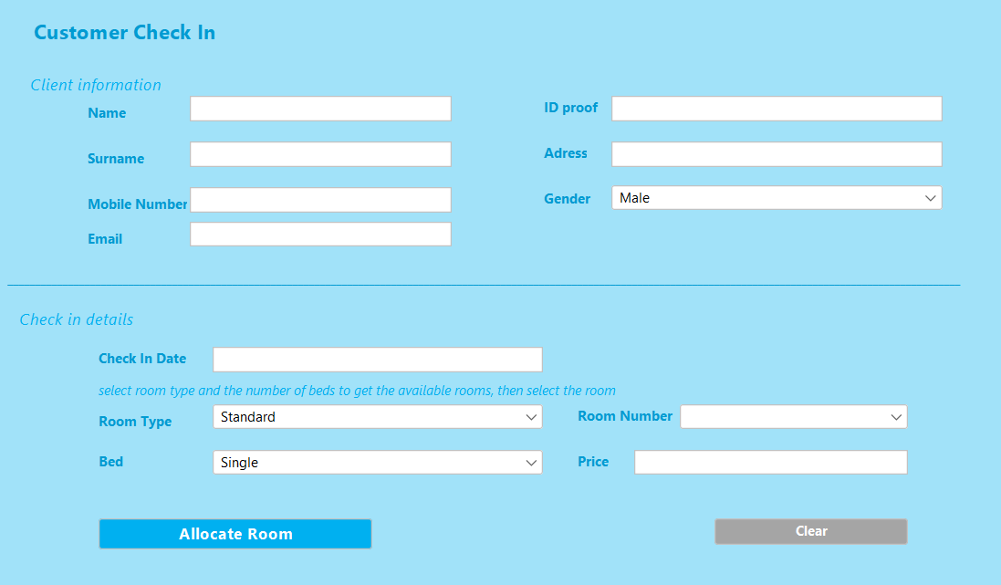
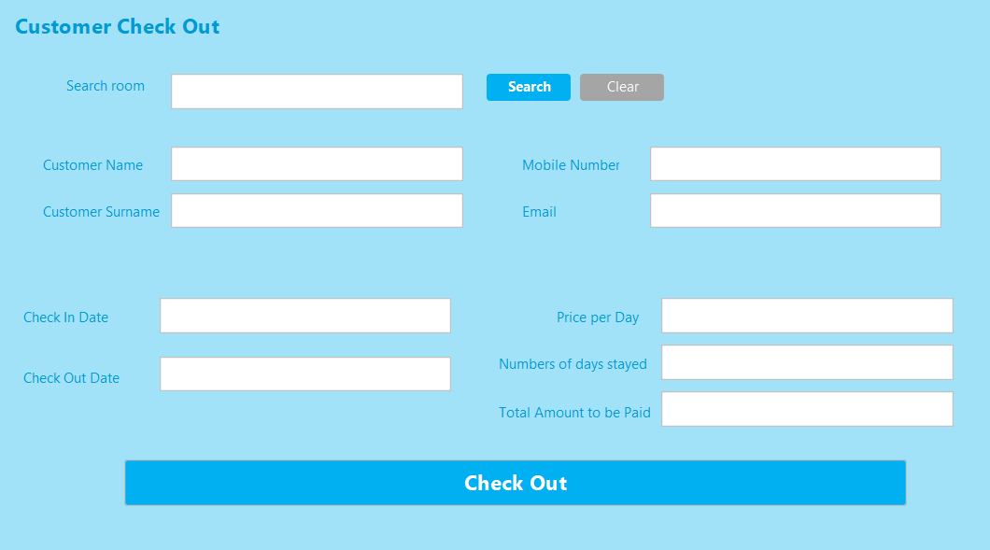
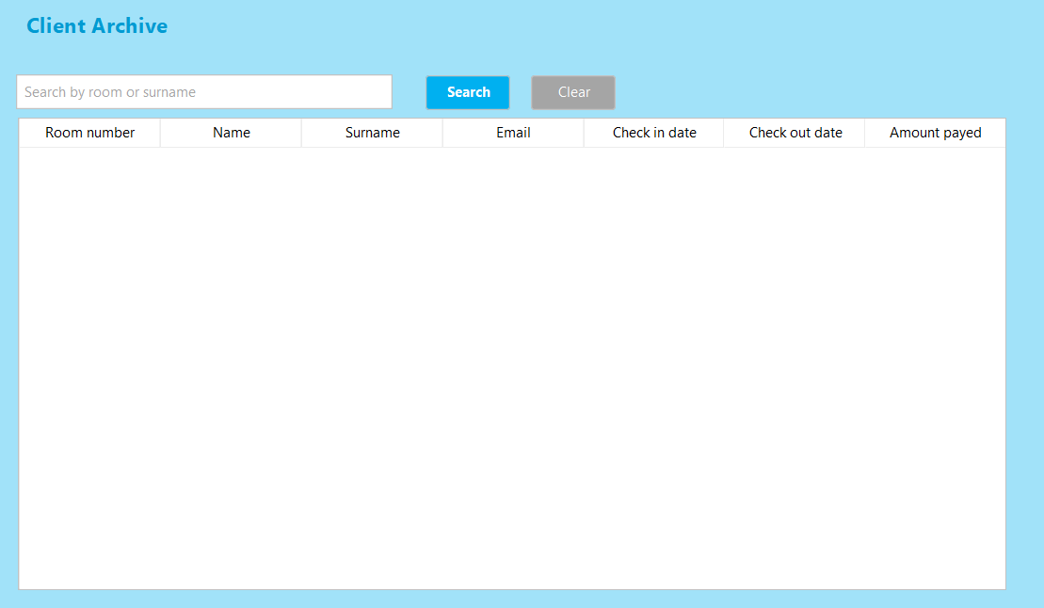
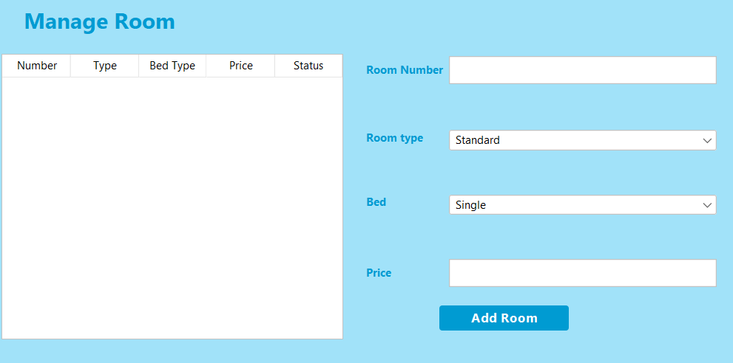
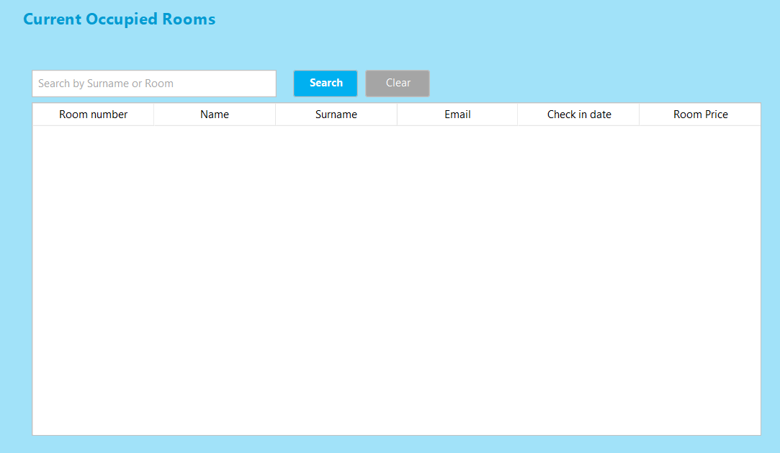
DEMO
Check out clienti
Check in clienti
Dalla homepage si possono accedere alle varie aree
Gestione stanze
Archivio prenotazioni clienti
Elenco stanze occupate

Slide 14
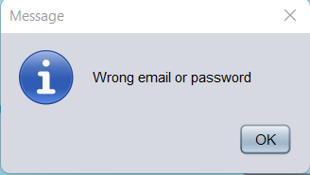
Testing
I test sul programma sono stati fatti manualmente, siccome non è stato semplice testare la GUI (una delle probabili soluzioni sarebbe stato usare mvc disign pattern).
I test sono stati effettuati sulla compilazione dei vari form, con il controllo che
appaiano errori se i campi sono stati compilati non correttamente (es form Login);
non permette di proseguire se non sono stati compilati tutti i campi (es form Check In);
appaiano tutti i campi richiesti nelle tabelle di visualizzazione.

